Slide 1
CENTRO DE PREVENCION DE LA VIOLENCIA
CMPV, Actividades del 02 al 31 de enero 2019.

Slide 2
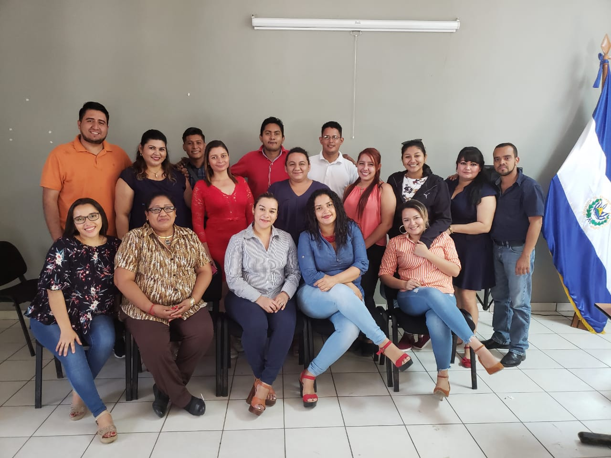
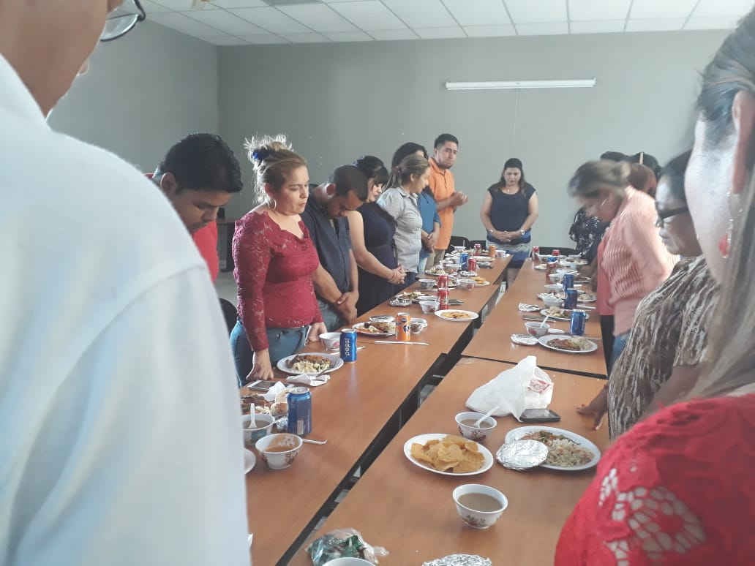
Almuerzo Navideño Con Personal CMPV

Slide 3
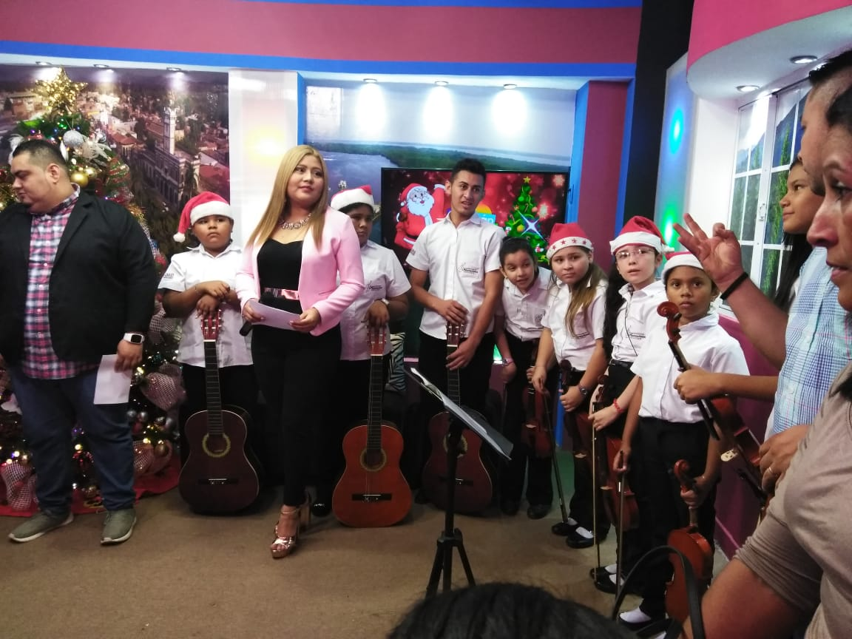
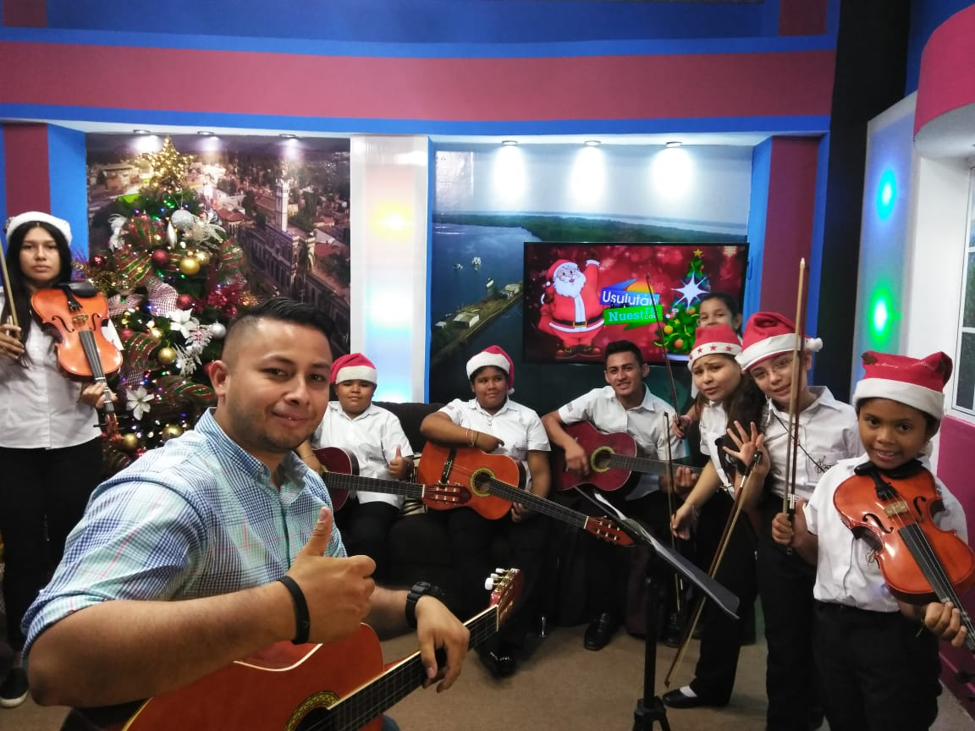
Presentación Filarmónica Municipal En Canal 61

Slide 4
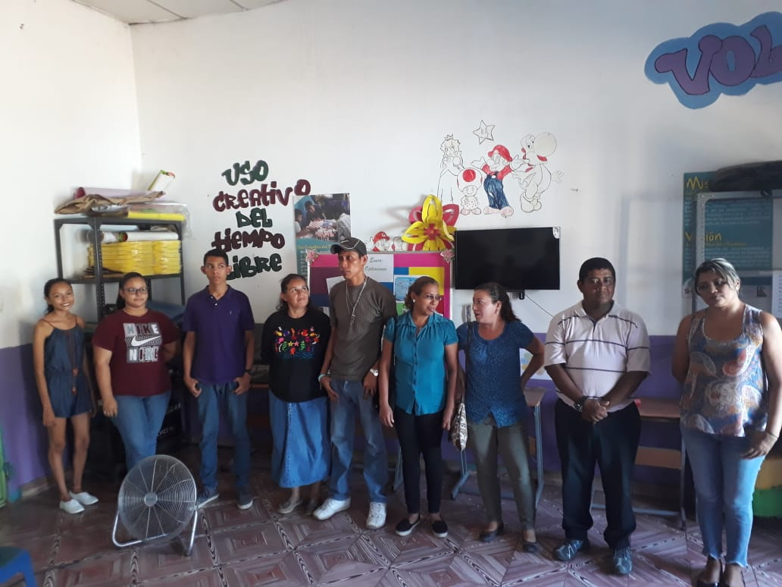
Conformación De Comité De Apoyo Orquesta Filarmónica

Slide 5
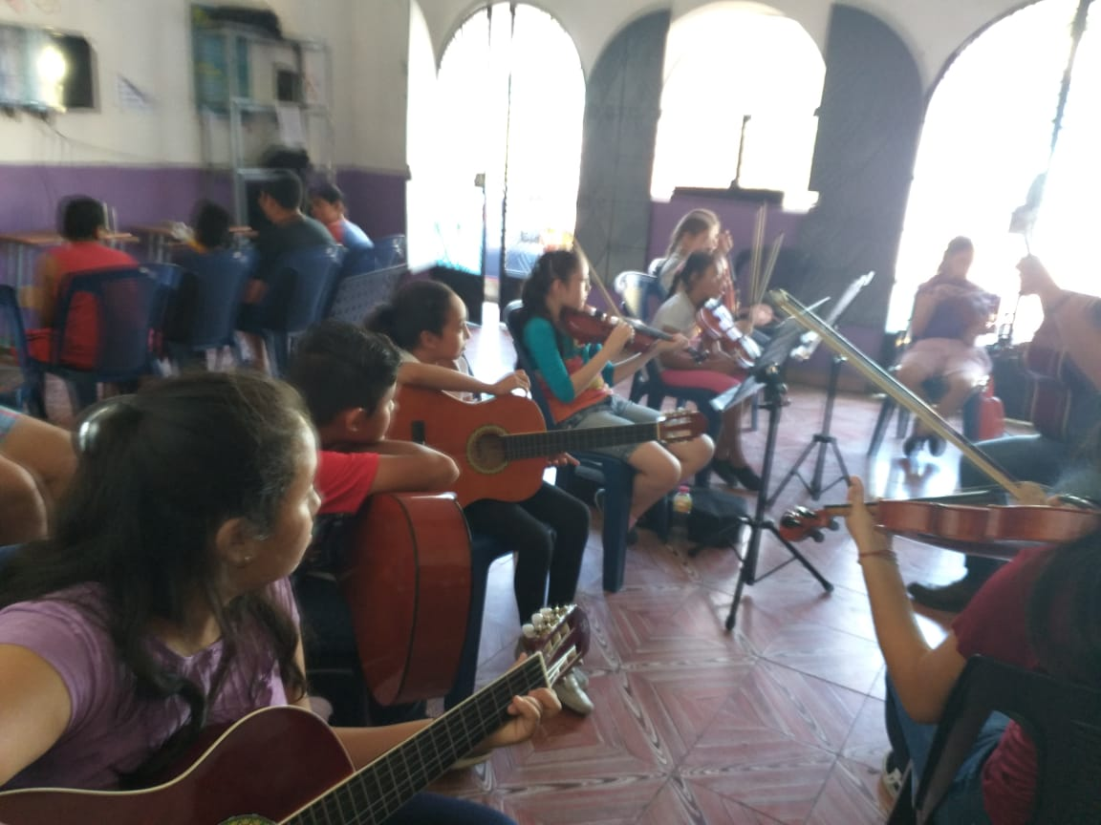
Clases Orquesta Filarmónica Municipal

Slide 6
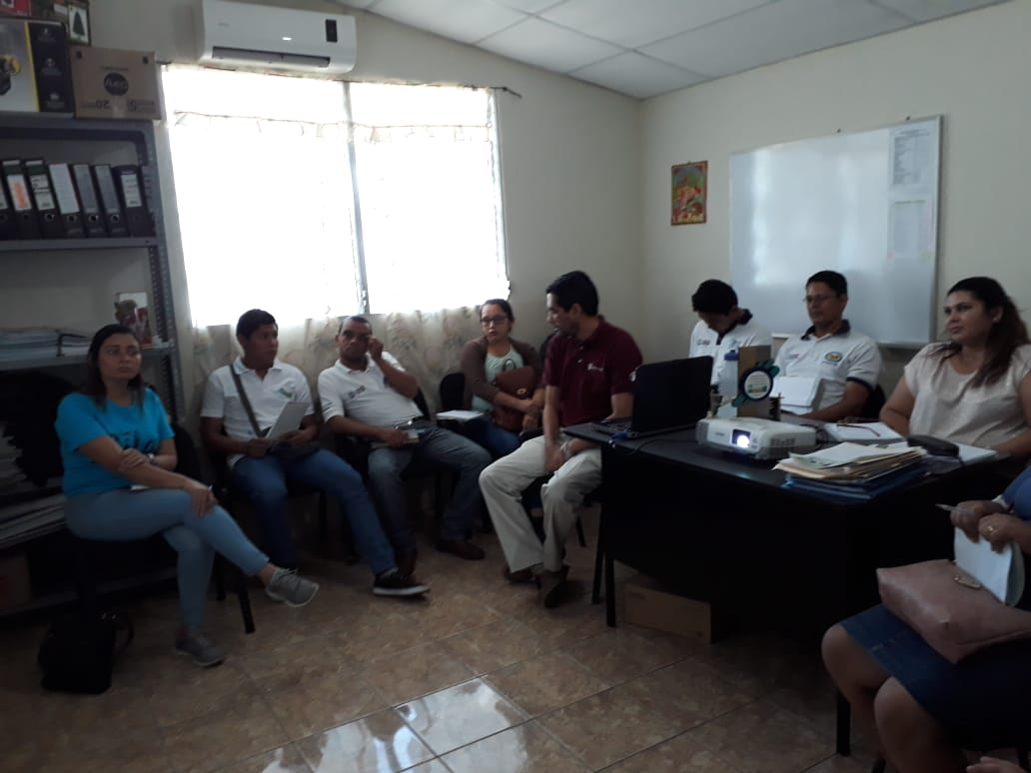
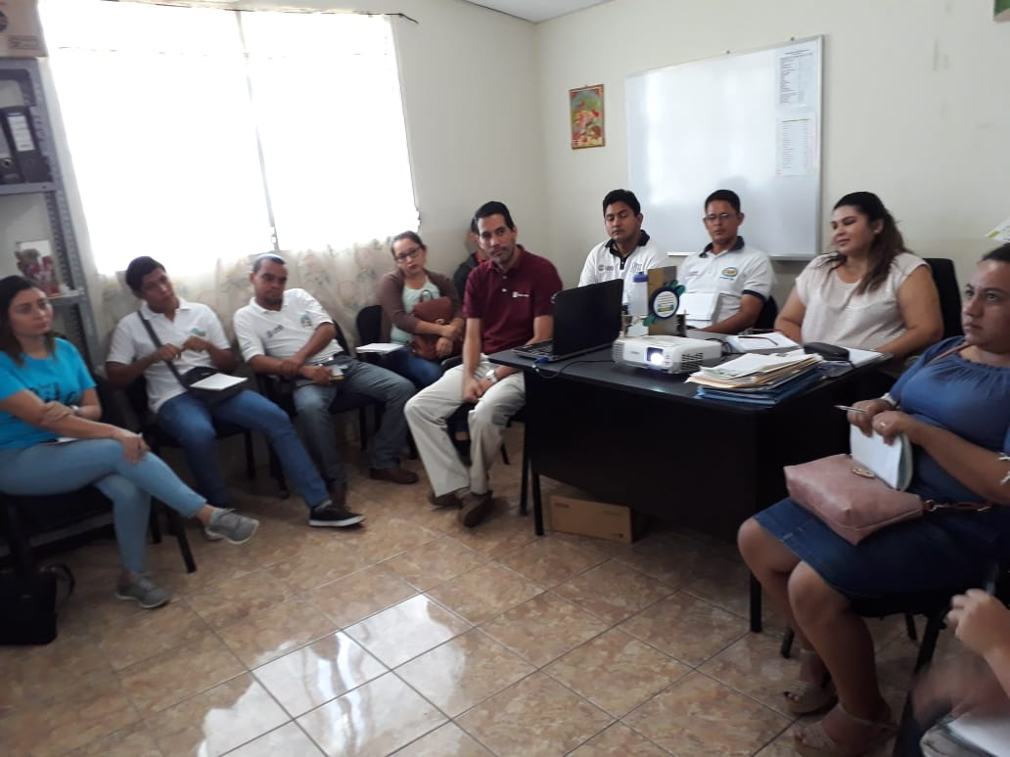
Reunión Con Save The Childrem y CDA´S

Slide 7
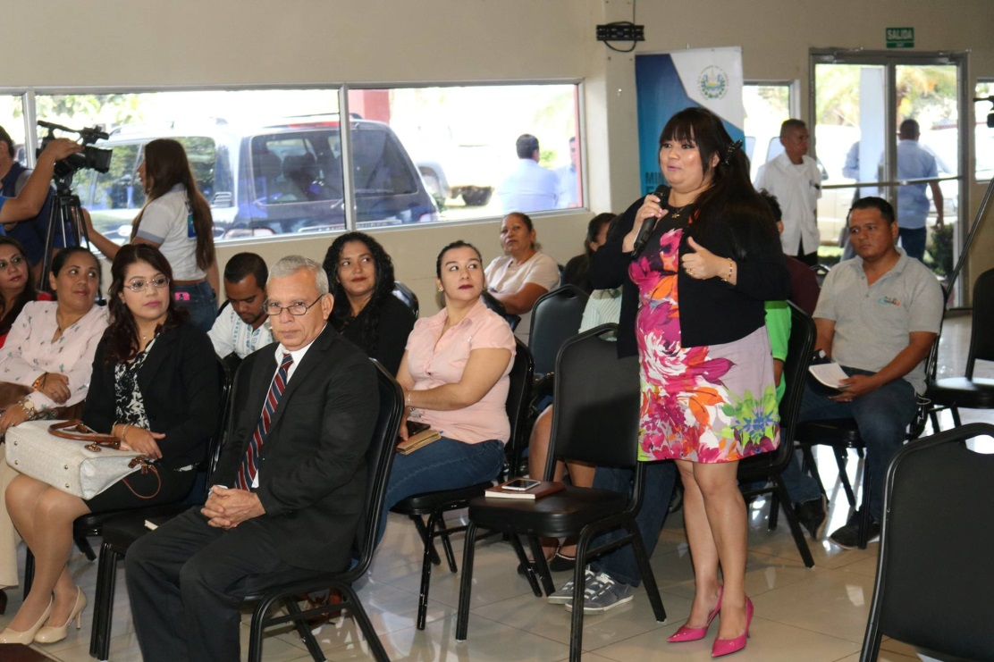
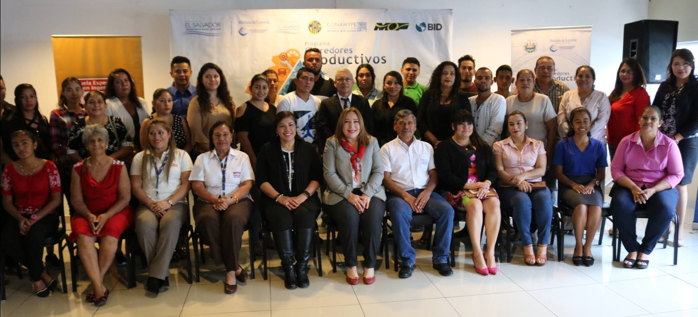
Conversatorio Con Corredores Productores De la Franja Costera

Slide 8
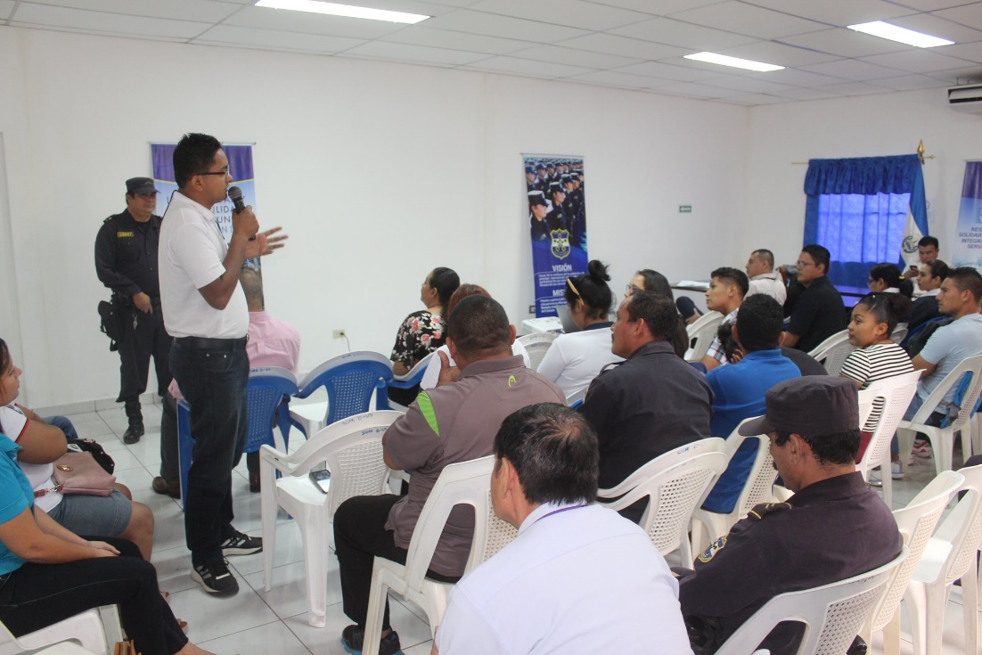
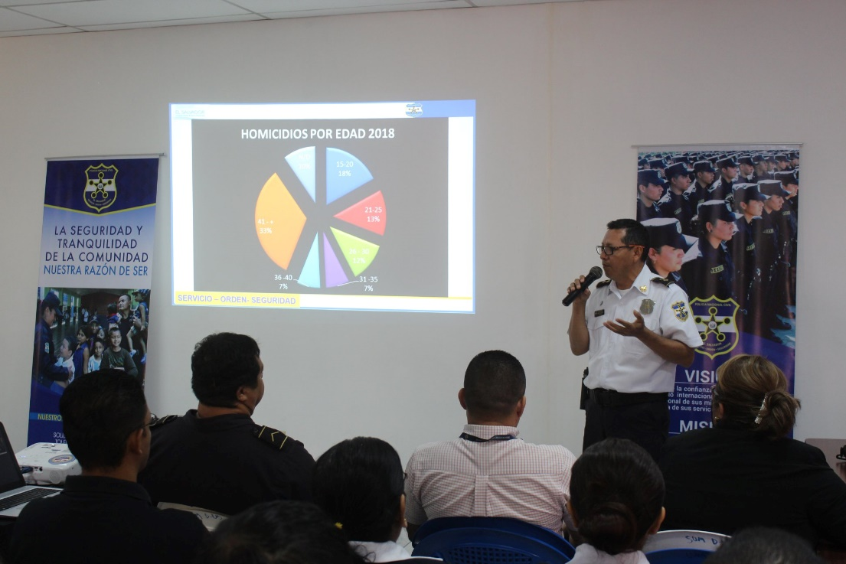
Primera Rendición De Cuentas De PNC

Slide 9
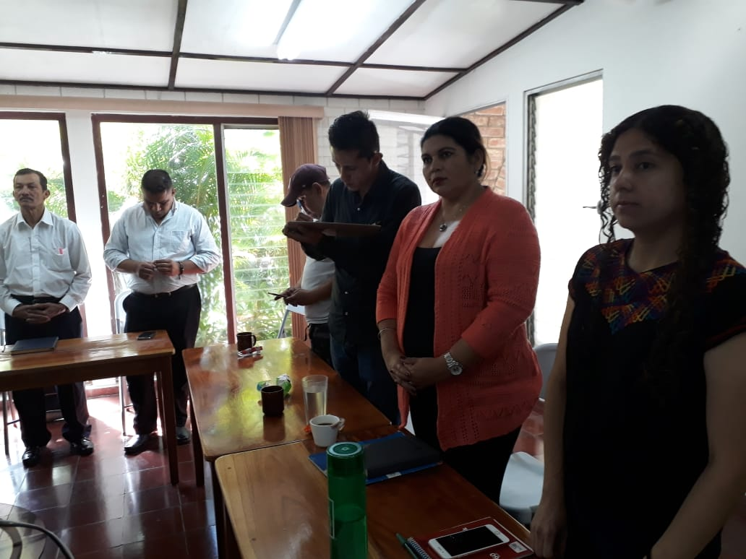
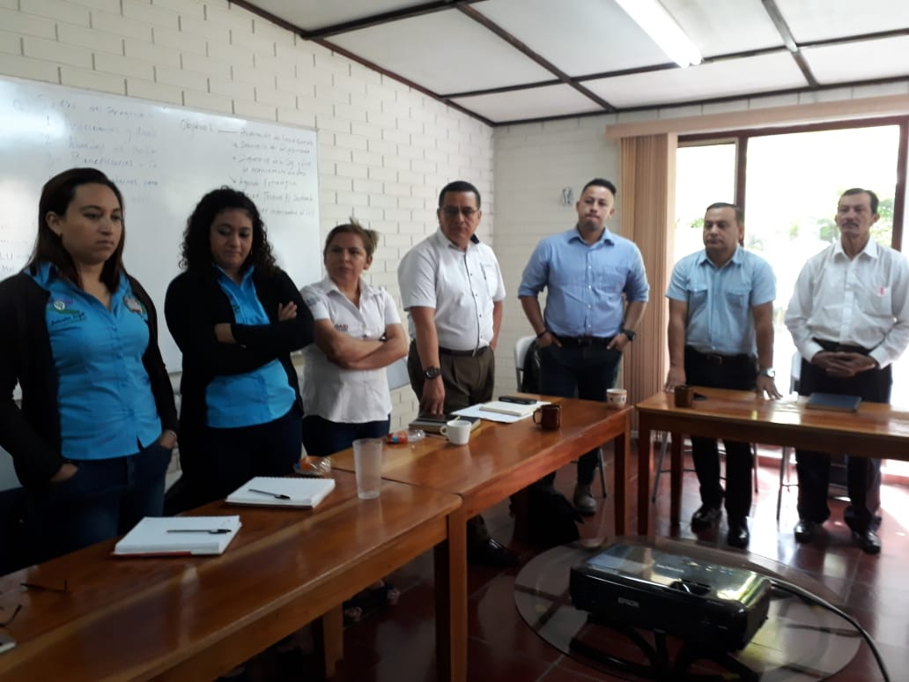
Reunión Fundamuni Filarmónica Municipal

Slide 10
Unidad de Empleo Juvenil

Slide 11
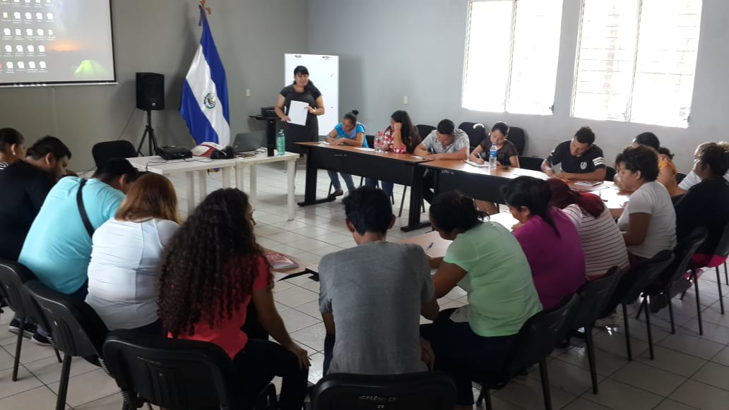
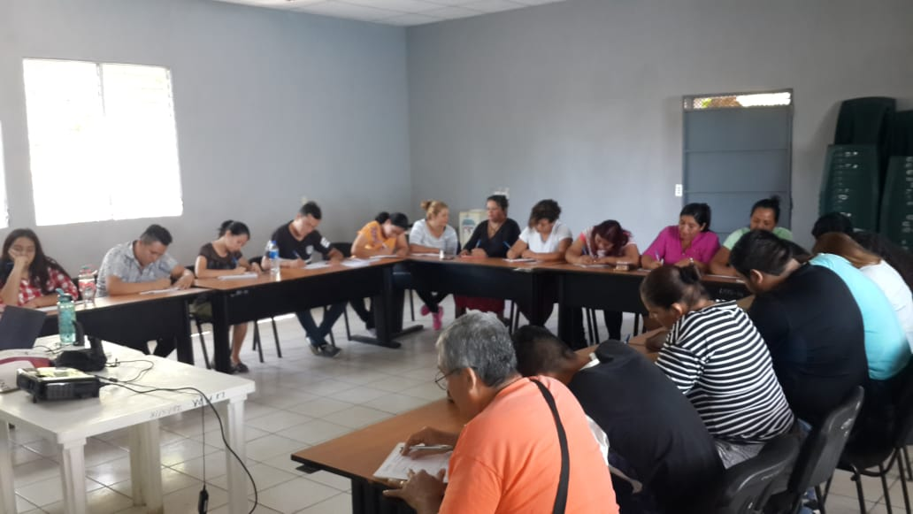
Jornada De Orientación Laboral Con Jóvenes Del Curso De Cocina Internacional

Slide 12
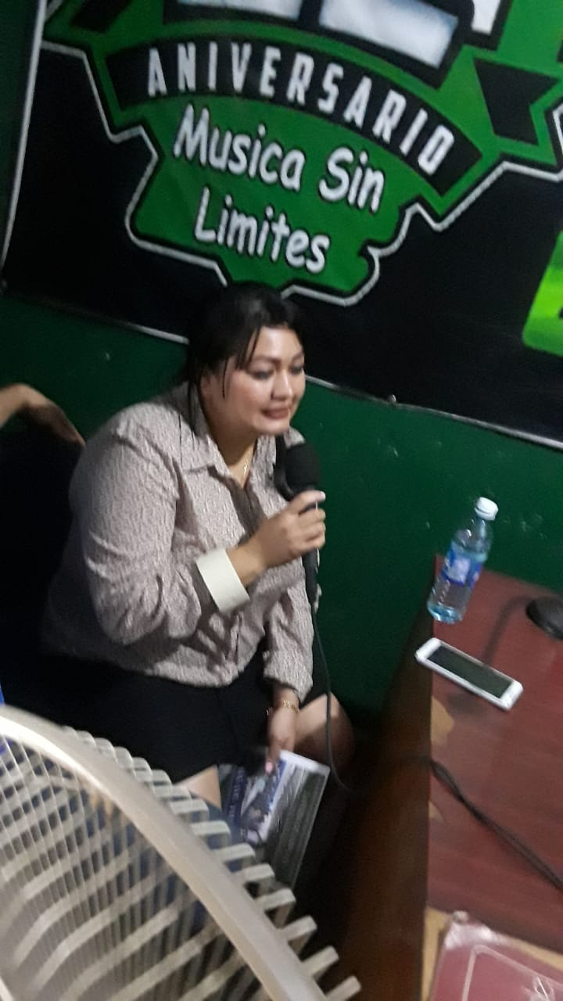
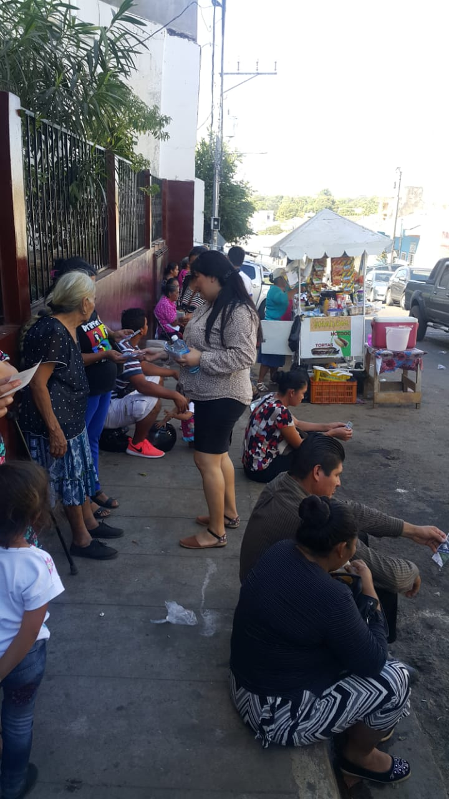
Promoción y Entrega De Volantes Para Feria De Empleo Para Persona Discapacitadas

Slide 13
Talleres Vocacionales

Slide 14
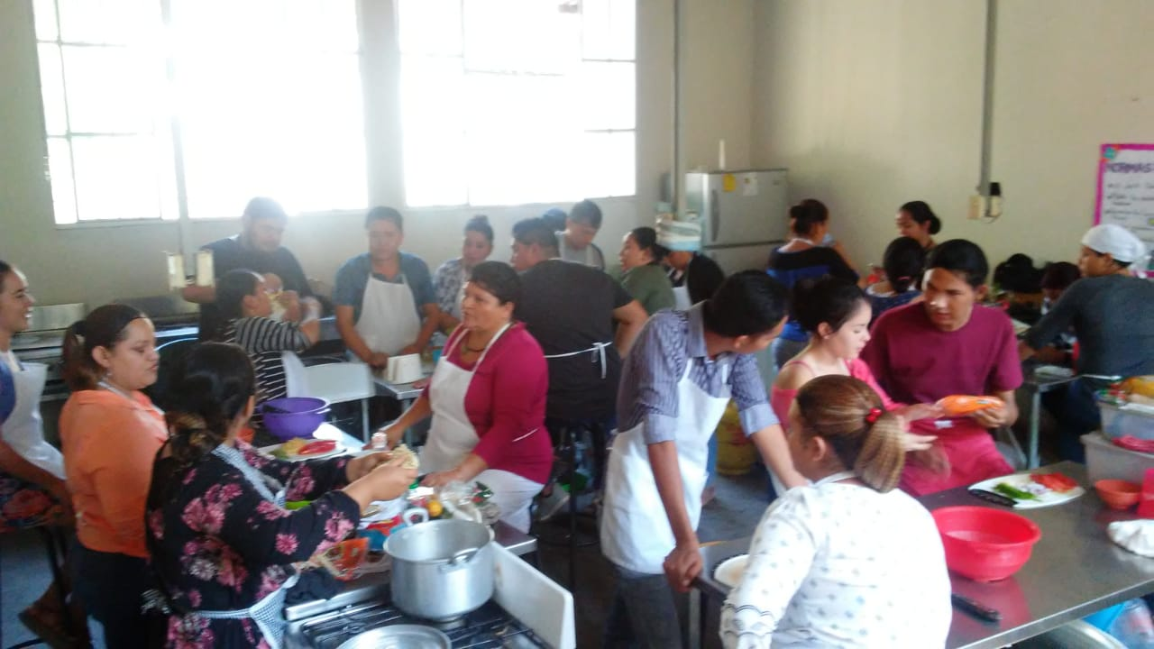
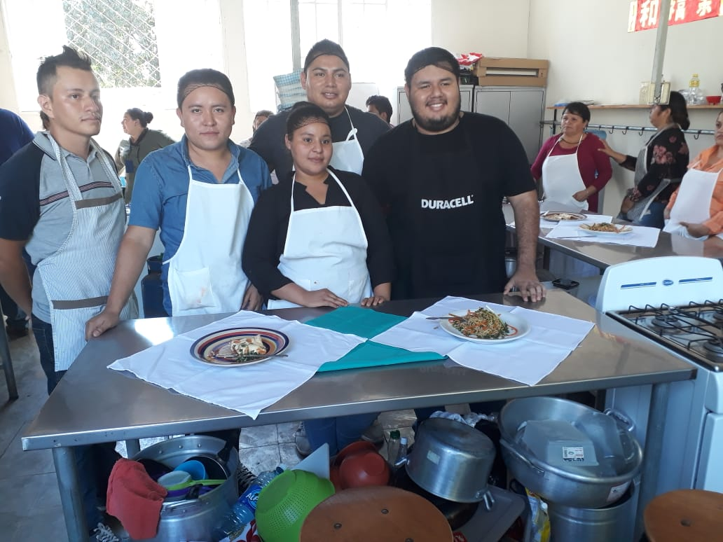
Curso De Cocina Internacional

Slide 15
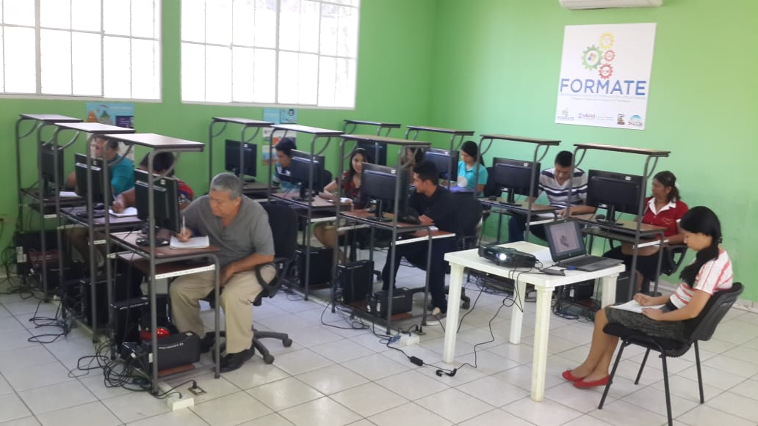
Academia Microsoft
Word 2013

